Slide 1
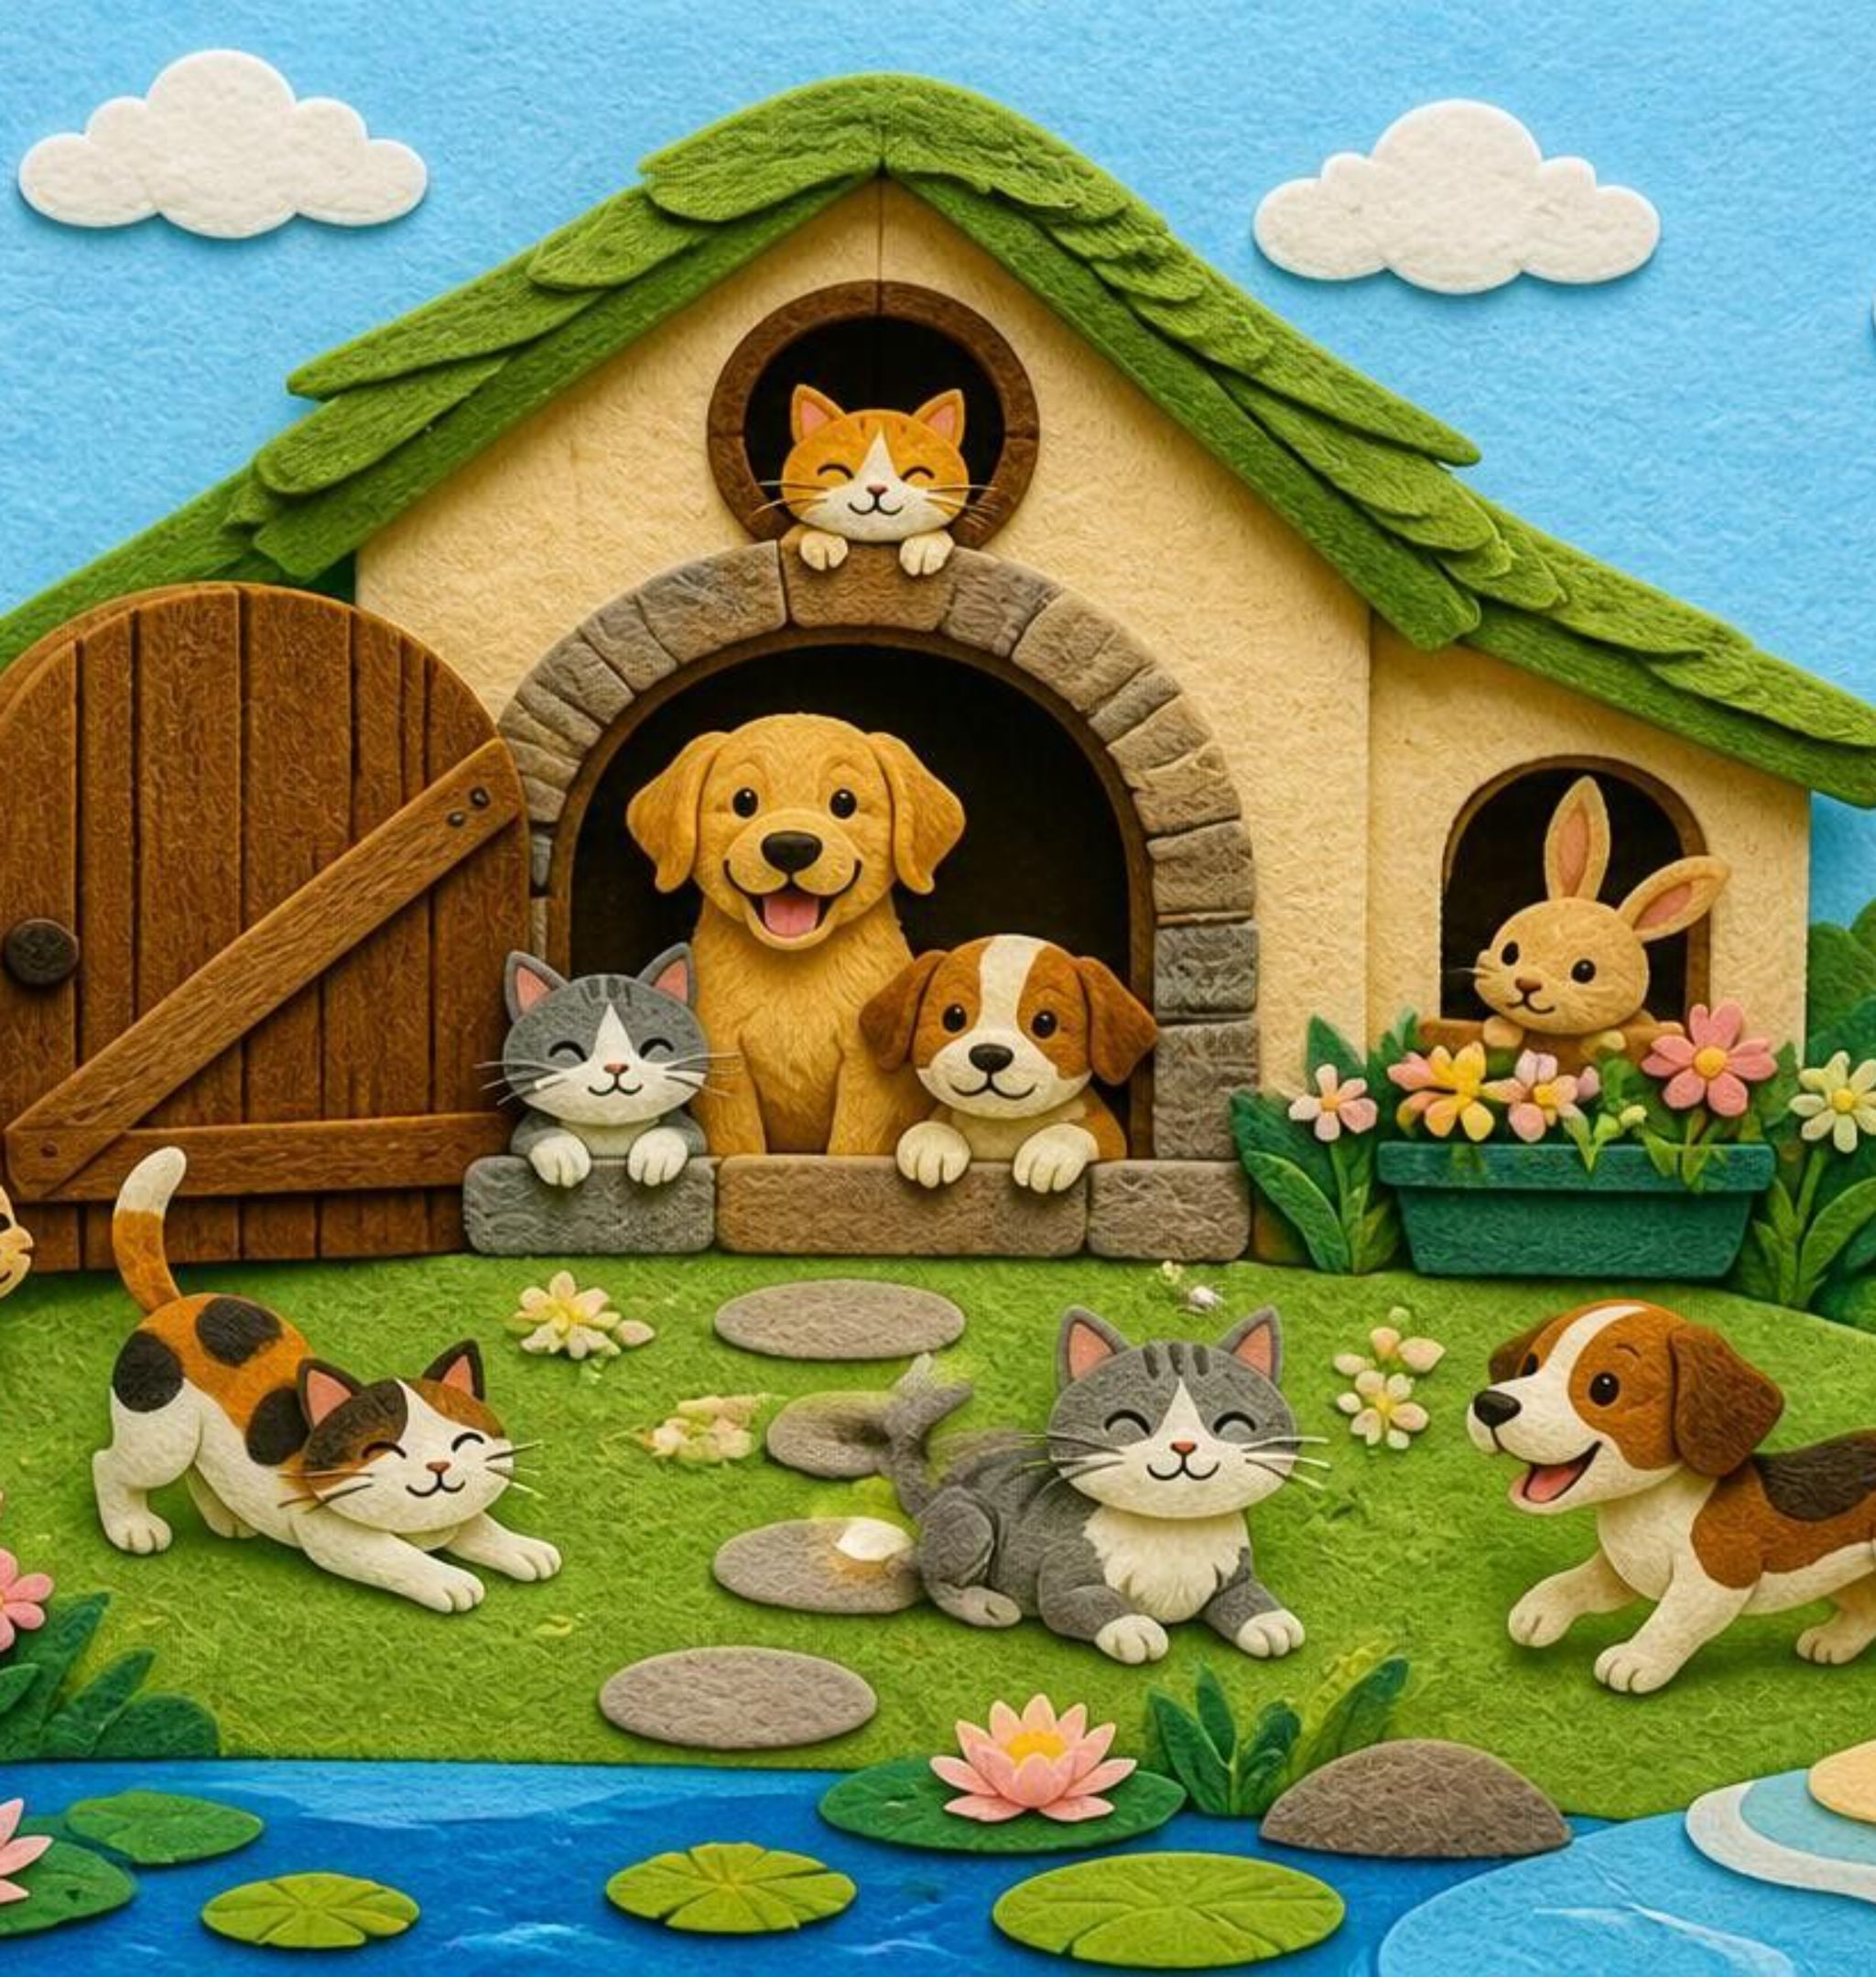

Приют
«Тёплые Лапки»
Мобильное приложение-симулятор заботы о животных
Автор: Черевенко А.В.
Группа: 53-02

Slide 2

Актуальность
Идея: использовать геймификацию для воспитания эмпатии
Приютам удаётся ежегодно пристраивать около 30% своих подопечных

Slide 3






Цель и задачи
Цель: разработать Android-приложение на Kotlin, симулирующее управление приютом для животных
Спроектировать архитектуру
Реализовать 4 экрана с навигацией
Создать игровую механику с экономикой
Добавить фоновые задачи (WorkManager)
Реализовать систему достижений и ежедневных заданий

Slide 4
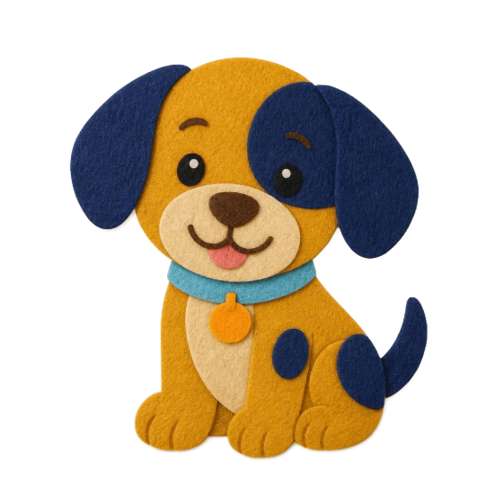
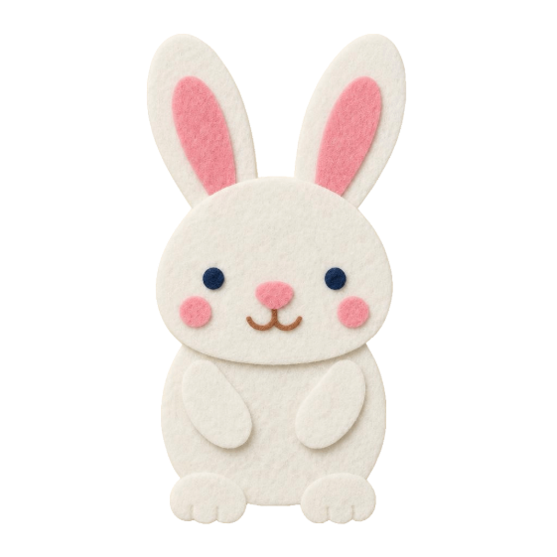
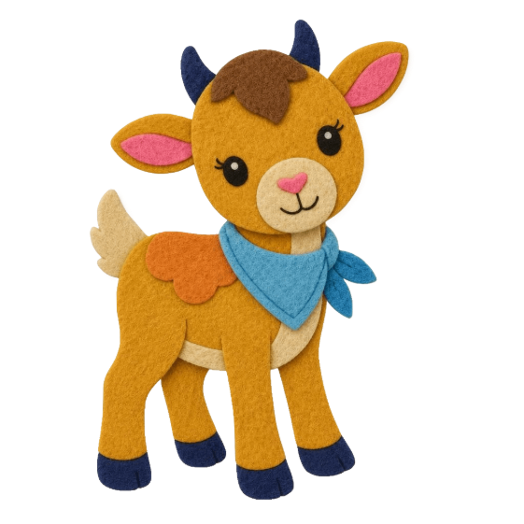

ИГРОВОЙ МИР
Концепция игры
3 типа животных: собаки, кролики, козочки
4 параметра питомца: голод, здоровье, настроение, стоимость содержания
Ресурсы: монеты 💰, еда 🍖, лекарства 💊, игрушки 🎾
Собака
Кролик
Козочка

Slide 5





АРХИТЕКТУРА ИНТЕРФЕЙСА
Экраны приложения
Главный экран
Детали питомца
MainFragment — список питомцев + FAB «Подобрать»
PetDetailFragment — детали + действия + сердечки ❤️
Магазин приюта
Статистика
ShopFragment — магазин (4 товара)
StatsFragment — статистика + достижения

Slide 6

База данных
4 таблицы: Pet, Inventory, AdoptedPets, PlayerState
Pet
→
AdoptedPets
Inventory
PlayerState
Связь жизненного цикла: при устройстве запись сохраняется в AdoptedPets, питомец удаляется из Pet
Room Database

Slide 7

Игровая механика
Экономика: старт 500 💰, daily bonus +50, спонсоры 30%, пристройство +200
Магазин: обычный корм — 10 💰 и +20 голода; премиум корм — 30 💰 и +50 голода; таблетка — 25 💰 и +40 здоровья; игрушка — 15 💰 и +30 настроения
Болезни: при голоде/настроении <20 в течение 2 дней
Ежедневные задания (3 случайных); 6 достижений; случайные события

Slide 8






ТЕХНИЧЕСКИЕ ОСОБЕННОСТИ
Вау-фичи ⭐
WorkManager: голод уменьшается каждые 3 часа, даже если приложение закрыто
Push-уведомления: «N питомцев голодны!»
Звуки питомцев через MediaPlayer
Анимации: сердечки ❤️, fade-in, ripple
Ежедневные задания + достижения

Slide 9
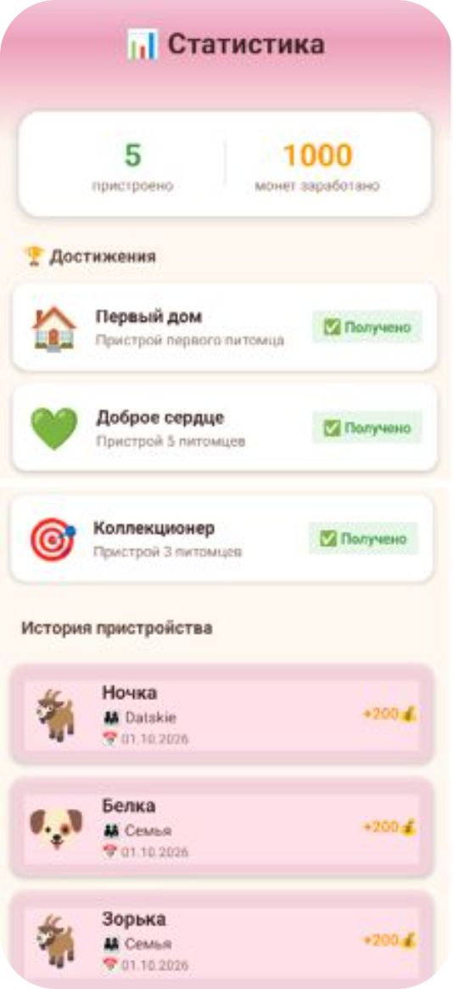
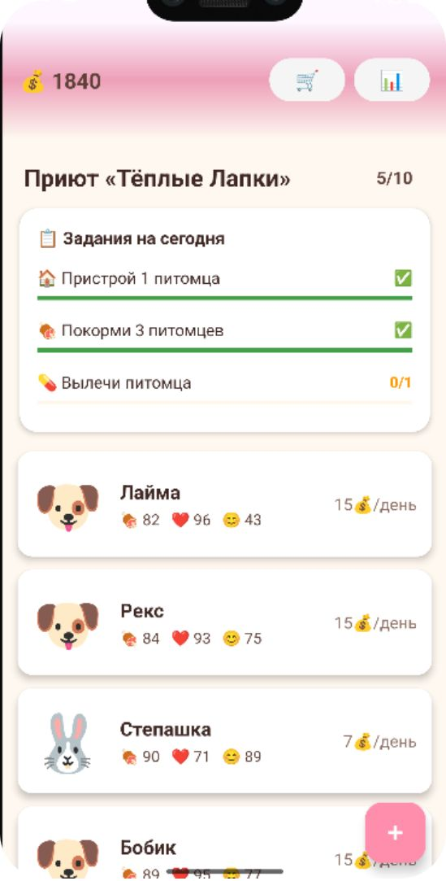
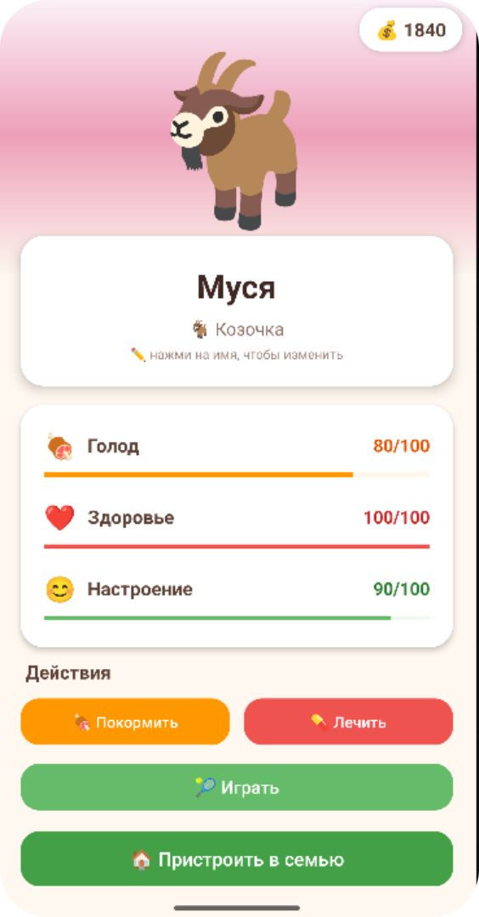
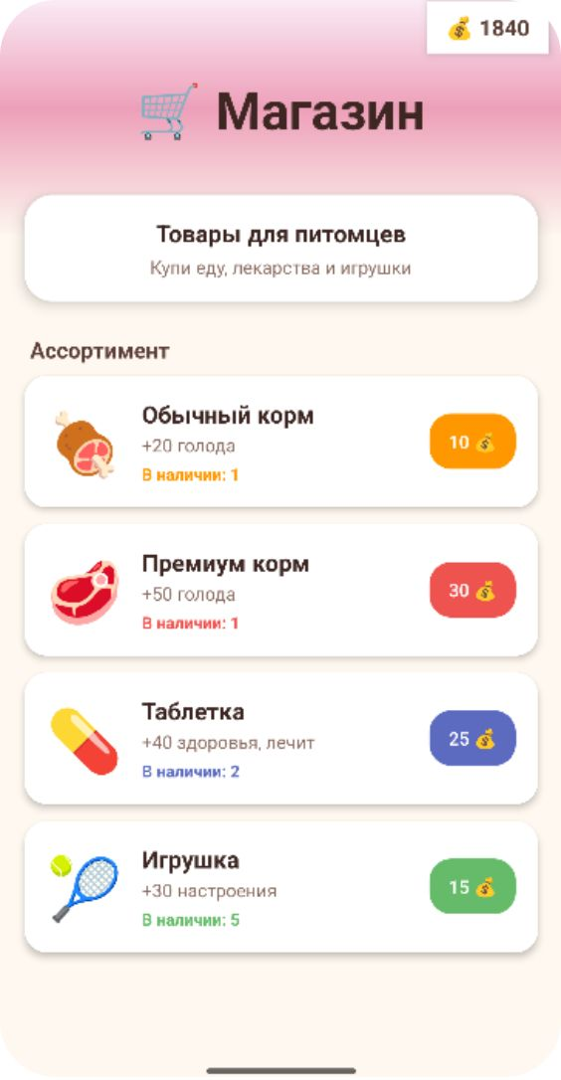
СКРИНШОТЫ ПРИЛОЖЕНИЯ
Демонстрация
Главный экран
Экран деталей
Магазин
Статистика

Slide 10

ИТОГИ ПРОЕКТА
Заключение
Результаты работы
Освоенные технологии
Перспективы развития
«Спасибо за внимание!»

Slide 11
Приют
«Тёплые Лапки»
Мобильное приложение-симулятор заботы о животных
Автор: Черевенко А.В.
Группа: 53-02

